Slide 1
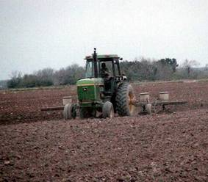
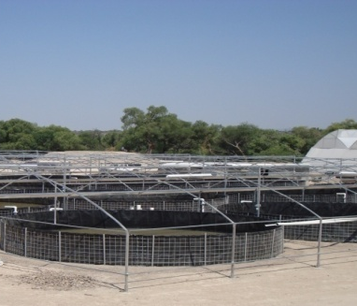
SECRETARIA DE DESARROLLO RURAL
DIRECCIÓN GENERAL DE PROGRAMAS REGIONALES
Reglas de Operación SAGARPA 2013
Del Componente Pesca
18 de febrero del 2013

Slide 2
Del componente Pesca
Artículo 11. El objetivo específico es incrementar la capitalización de las unidades económicas pesqueras y acuícolas a través del apoyo subsidiario a la inversión en bienes de capital estratégicos para equipamiento e infraestructura, para la realización de sus actividades de producción primaria, conservación, distribución y
agregación de valor.
La población objetivo es personas físicas o morales que se dediquen a actividades primarias pesqueras y acuícolas (que cuenten con los permisos o concesiones en la materia), conforme a la estratificación de productores y su regionalización.

Slide 3
Del componente Pesca
I. Los conceptos de apoyo y montos máximos, son los contenidos en el cuadro siguiente:
Concepto de apoyo | Clave(s) SCIAN | Montos máximos
a) Maquinaria y equipo | 333 3345 | Hasta 50% del valor de los bienes a apoyar, sin rebasar $750,000.00 (setecientos cincuenta milpesos 00/100 M.N.) de apoyo por persona física o moral. Para productores de alta y muy alta marginación el porcentaje máximo podrá ser de hasta el 75% del valor de las inversiones a apoyar sin exceder de $750,000.00 (setecientos cincuenta mil pesos 00/100 M.N.) de apoyo por persona física o moral.
b) Infraestructura e Instalaciones | 2362 2379 | Hasta 50% del valor de las inversiones a apoyar, sin rebasar $750,000.00 (setecientos cincuenta milpesos 00/100 M.N.) de apoyo por persona física o moral. Para productores de alta y muy alta marginación el porcentaje máximo podrá ser de hasta el 75% del valor de las inversiones a apoyar sin exceder de $750,000.00 (setecientos cincuenta mil pesos 00/100 M.N.) de apoyo gubernamental por persona física o moral.

Slide 4
Del componente Pesca
Los conceptos de inversión y las especies a apoyar, serán aquellos incluidos en el Listado de Activos Estratégicos Anexo XLVIII de las presentes Reglas de Operación.
II. Los criterios y requisitos para obtener los apoyos de este componente son los siguientes:
Criterio | Requisitos
a) Que se dediquen a actividades de producción pesquera y acuícola | i. Copia simple de los permisos autorizaciones y/o concesiones vigentes aplicables al tipo de proyecto. ii. Copia de la Cédula del Registro Nacional de Pesca y Acuacultura(RNPA).
b) Que se presente un proyecto productivo. | i. Solicitudes inferiores a los $200,000.00 (doscientos mil pesos 00/100M.N.) deberán entregar la información a que se refiere el anexo V de las presentes Reglas de Operación. ii. Solicitudes cuyo monto de apoyo sea igual o superior a los$200,000.00 (doscientos mil pesos 00/100 M.N.) deberán presentar proyecto conforme al Anexo XLIII de las presentes Reglas de Operación. Para ambos tipos de solicitudes se deberá acompañar el Anexo IV Solicitud de Apoyo conforme a las presentes Reglas de Operación
c) Que se acredite la posesión legal de la unidad de producción o de los bienes inmuebles. | i. Documento que acredite la posesión legal de la unidad de producción o de los bienes inmuebles (durante el tiempo de vida útil del proyecto)

Slide 5
Del componente Pesca
Los anexos de las presentes Reglas de Operación que tienen relación con el presente componente son: IV, V, XLIII y XLVIII.
Las instancias que intervienen en el presente componente son:
Unidad Responsable: La Dirección General de Organización y Fomento de la CONAPESCA, quien se auxiliará de las Oficinas Regionales de Pesca y Acuacultura, o en su caso de las Subdelegaciones de Pesca o equivalentes, a través de las Delegaciones de la SAGARPA en las Entidades Federativas.
b) Instancia Ejecutora: Gobiernos de las Entidades Federativas.

Slide 6
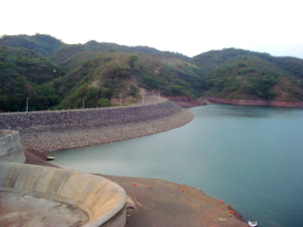
Directorio
Dirección General de Programas Regionales
LC Crystal Esperanza Melchor Hernández
Tel. 30 30 06 00 Ext. 56110
Dirección de Supervisión de Programas
Ing. Ricardo Rivas Montiel
Tel. 30 30 06 00 Ext. 56127
Coordinación de Enlaces Regionales
Ing. Pedro Luis Torres de la Torre
Tel. 30 30 06 00 Ext. 56124

